Slide 1
Казанская церковь
Выполнила: Отрадина Анна ученица 8В класса МБОУ « Средняя школа №3» г. Гагарин СМоленской области
Руководитель: Павлова Ирина Александровна, учитель истории

Slide 2
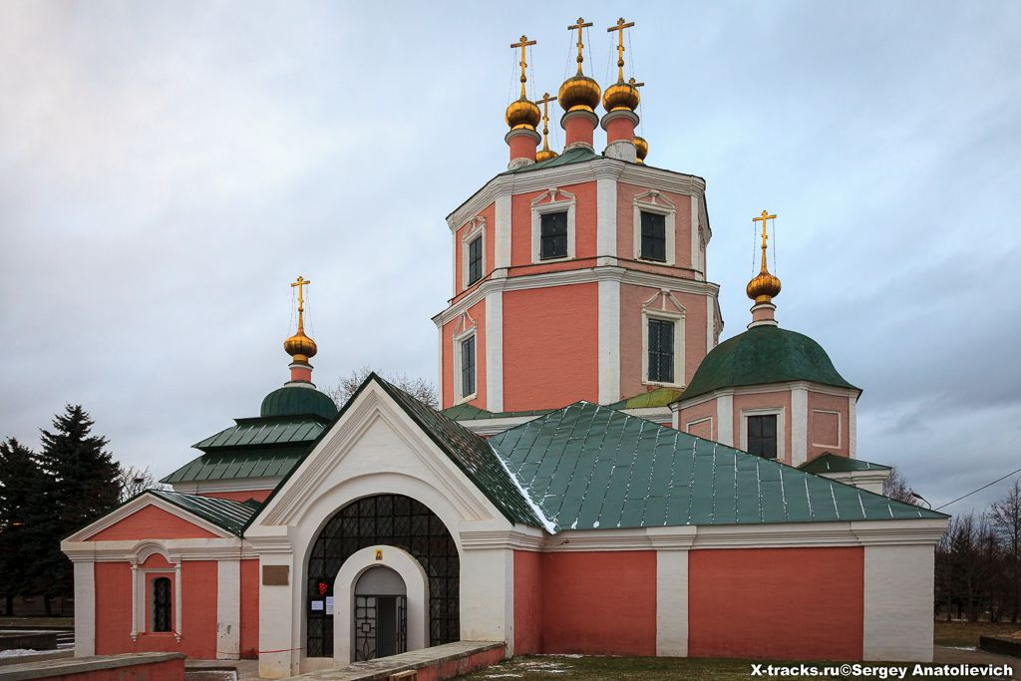
Церковь выполнена в архитектурном стиле-барокко. И была построена 1734-1743 годах.
Архитектор не известен.
Она находится по адресу на 1917г.: Смоленская губ., г. Гжатск, Казанская (Конная) пл., а по современному: Смоленская обл., Гагаринский р-н, г. Гагарин, ул. Гагарина, 66. Церковь расположена в центре г. Гагарина.

Slide 3
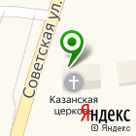
Скриншот карты местоположения объекта
Её GPS координаты: N 55° 33' 10.098" E 34° 59' 51.7164“

Slide 4
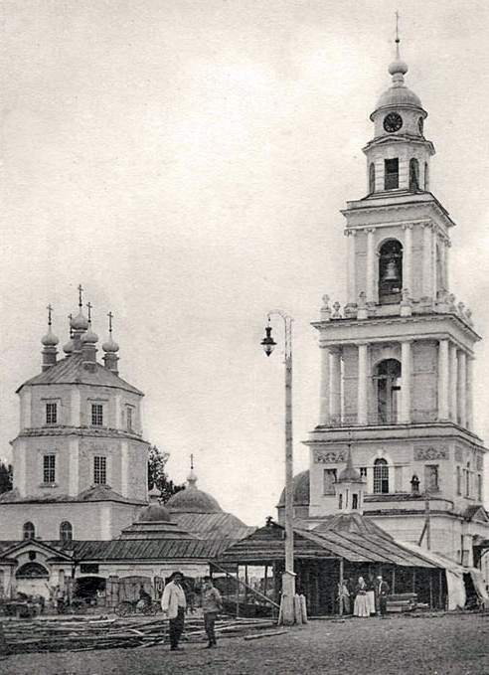
История Казанской церкви
Кроме того, что Казанская церковь так украшает главную площадь города, она ещё и самое старое его здание. Церковь в 1743 году построили на деньги гжатских купцов. Храм освящен в 1744 году по благословению епископа Феофилакта, Переславского и Дмитровского. В Богоявленском храме (сейчас в Казанском) хранилась небольшая икона Казанской Божией Матери в серебряной, вызолоченной ризе, пожертвованная в 1705 году при основании Гжатской пристани императором Петром I. Недалеко от храма стояла каменная часовня, построенная в XVIII веке. В ней хранилась большая древняя икона святителя Николая, почитаемая всеми горожанами включая и старообрядцев.
Фото 1900-х годов.

Slide 5
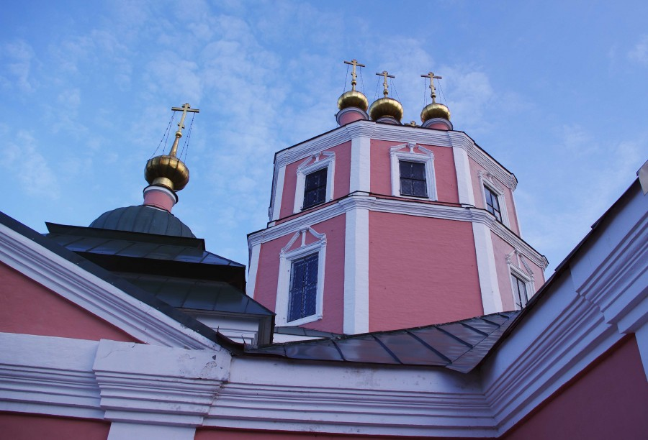
Церковь и сейчас выглядит также, но вот красивая колокольня не уцелела. Смоленская область исторически лежала на пути вражеских армий, шедших на Москву. Впервые храм пострадал в 1812-м году. После чего был частично перестроен. После революции он повторил судьбу многих других культовых сооружений: в 30-х годах закрыт, разграблен.

Slide 6
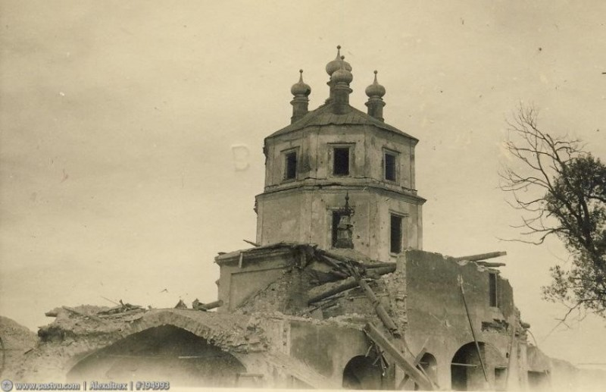
Во второй раз церковь не пережила фашистской оккупации. В 1942-м немцы взорвали колокольню.
1943 год.

Slide 7
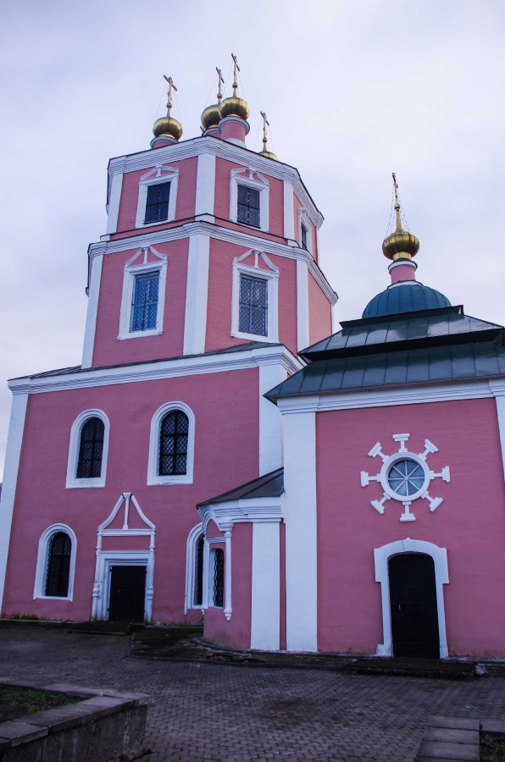
Довольно долго здание существовало в полуразрушенном состоянии. У местного руководства даже родилась мысль снести недоразрушенное немцами. Но, к счастью нашему и гагаринцев, в 1980-м церковь всё же восстановили и стали использовать под выставочный зал.

Slide 8
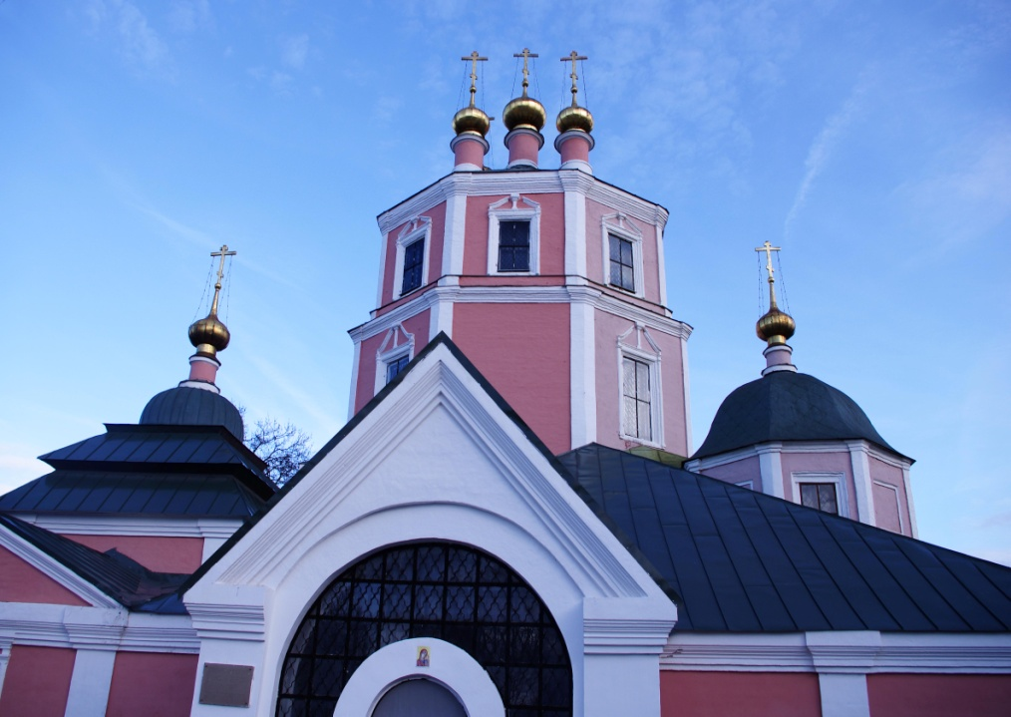
Каменный храм был построен в честь Богоявления с приделами во имя Казанской иконы Божией Матери и святителя Дмитрия Ростовского.

